Slide 1
Личный кабинет юридических лиц Инструкция для клиентов

Slide 2
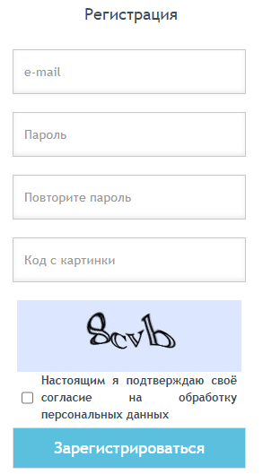
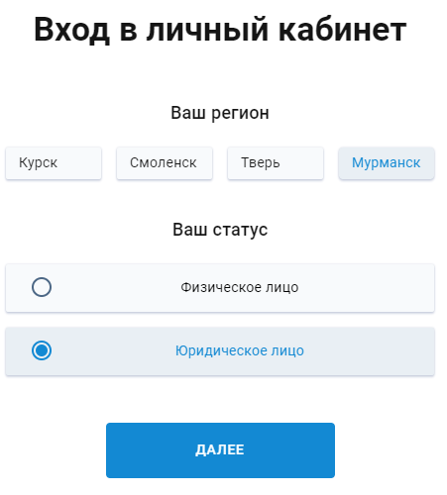
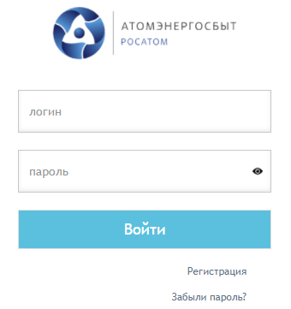
Как зарегистрироваться в ЛК ЮЛ (с договором энергоснабжения и без договора)
Открываем оф. сайт, на примере Мурманска https://atomsbt.ru/murmansk/
В правом верхнем углу кнопка входа в Личный кабинет
Выбираем регион и статус (юридическое лицо)
Попадаем на страницу https://lkul-murmansk.atomsbt.ru/ (на примере Мурманска)
Авторизация (пара логин/пароль)
Либо регистрация для новых клиентов
Для регистрации нужен только e-mail и пароль
адрес e-mail

Slide 3
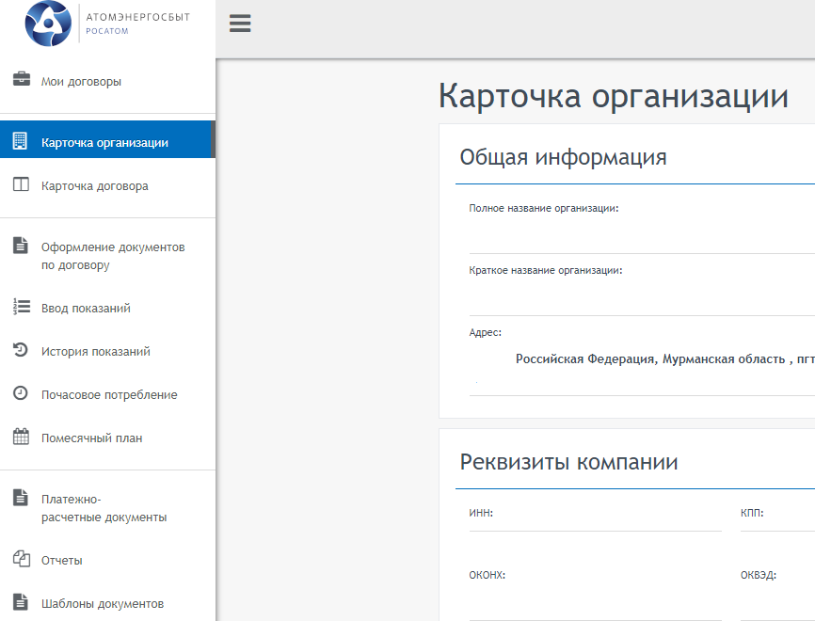
ЛК ЮЛ для клиентов с заключенным договором энергоснабжения
Для начала работы с ЛК ЮЛ необходимо в обязательном порядке выбрать договор
После выбора договора клиенту доступны все разделы ЛК ЮЛ, в том числе:
Карточка договора;
Оформление документов по договору (документооборот онлайн, в том числе заключение договора энергоснабжения);
Ввод показаний (передача показаний);
Платежно-расчетные документы (счета за любой период с возможностью онлайн оплаты);
Отчеты (акт сверки, ведомость электропотребления;
Шаблоны документов (шаблоны заявлений, дополнительных соглашений);
Анализ потребления (в графической форме за любой период);
Калькулятор ОЦК (выбор оптимальной ценовой категории);
Обращения (вопросы по расчетам и другие запросы);
и др.

Slide 4
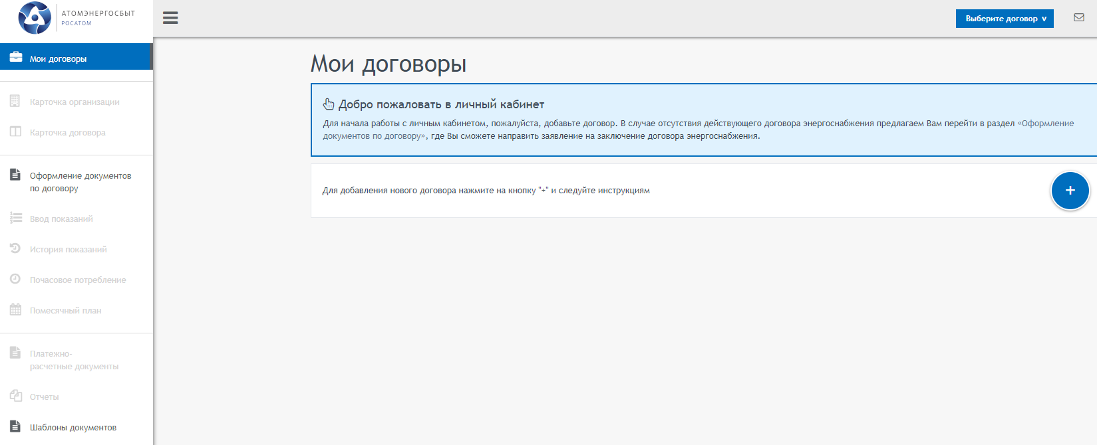
ЛК ЮЛ для новых клиентов
После авторизации клиенту доступны:
Окно добавления договора энергоснабжения
Раздел «Оформление документов по договору»
Раздел «Шаблоны документов»
После добавления договора важно не забыть его выбрать в верхнем меню!

Slide 5
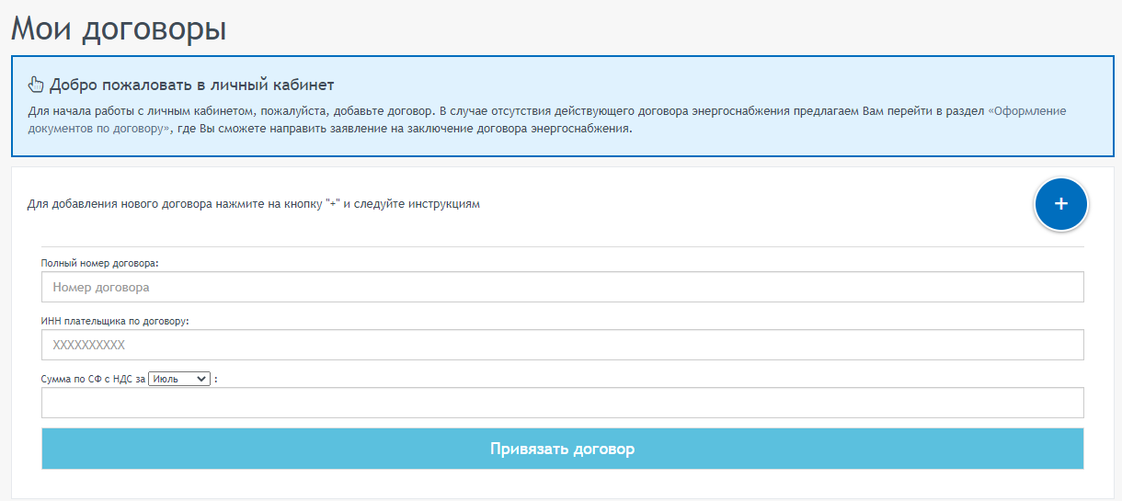
ЛК ЮЛ для новых клиентов Окно добавления договора энергоснабжения
Договор энергоснабжения можно добавить в ЛК ЮЛ, заполнив следующие обязательные поля:
Номер договора энергоснабжения (10 знаков)
ИНН плательщика
Сумма по счету за любой из последних 6 месяцев
! В случае возникновения сложностей с добавлением договора свяжитесь с вашим куратором (тел. и e-mail указаны в
Приложении №2 к заключенному договору энергоснабжения)

Slide 6
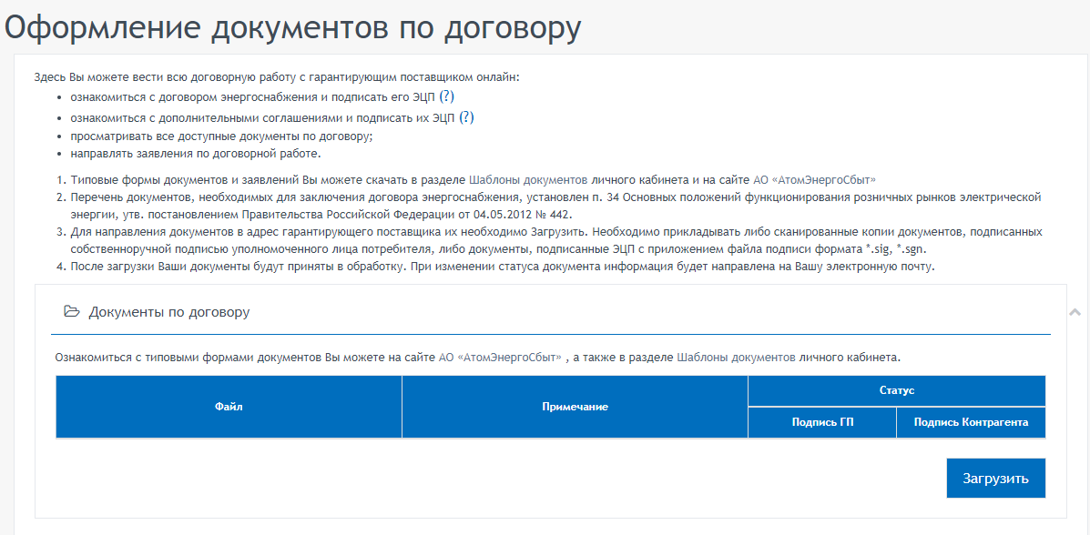
ЛК ЮЛ для новых клиентов Раздел «Оформление документов по договору»
Можно направить в адрес гарантирующего поставщика любой документ, в том числе подписанный электронной подписью:
заявка на заключение договора энергоснабжения;
подписанный договор энергоснабжения;
дополнительное соглашение к договору и т.д.

Slide 7
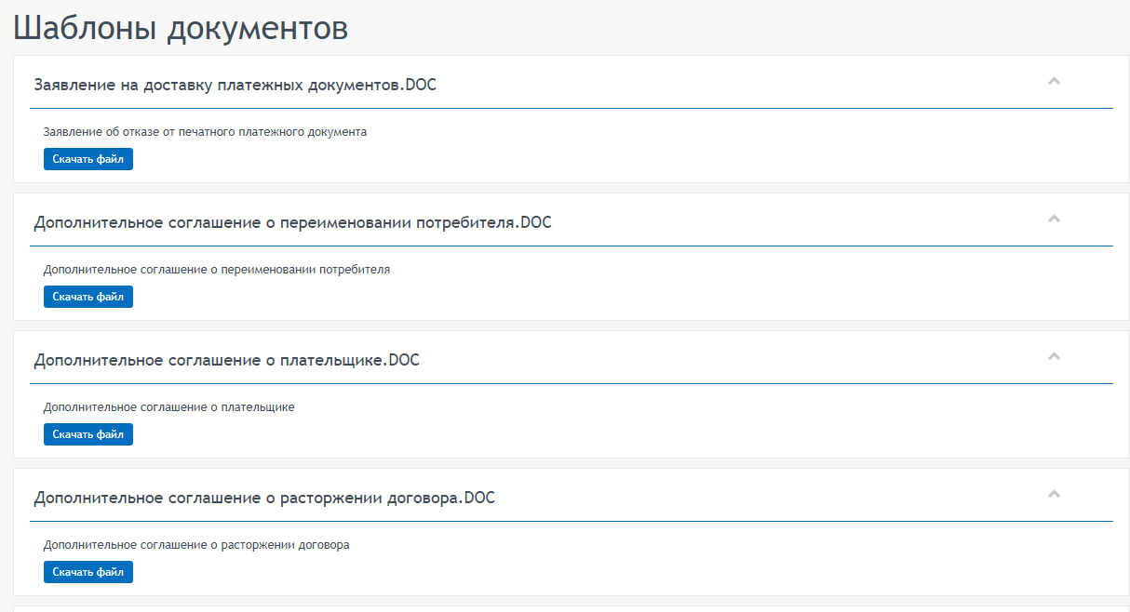
ЛК ЮЛ для новых клиентов Раздел «Шаблоны документов»
Актуальные шаблоны заявлений, дополнительных соглашений

Slide 8
Поддержка
При возникновении любых вопросов по ЛК ЮЛ обращайтесь к вашим кураторам (тел. и e-mail указаны
в Приложении №2 к заключенному договору энергоснабжения) либо в наши офисы:
https://atomsbt.ru/murmansk/about/kontakty

